Slide 1
Predikcia typu deodorantu
Neurónové siete
Lukáš Szabó

Slide 2
Obsah práce
Vytvorenie neurónovej siete schopnej predpovedať typ deodorantu na základe hodnotenia užívateľov vo viacerých kategóriách
Na prípravu dát boli využité knižnice pandas a numpy
Na vytvorenie bol použitý programovací jazyk python s využitím knižnice ker
Výstupom práce sú grafy priebehu učenia a predikcia typu deodorantu na základe zadaných hodnotení zobrazená na grafe

Slide 3
Dataset
Dáta piatich deodorantov: B,F,G,H,J
Mená deodorantov boli nahradené číslami 1 až 5 a vložené do stĺpca typ
Využité stĺpce:
Dáta boli rozdelené na x_train a y_train kde do x_train boli vložené stĺpce q3_1_strength_of_the_Deodorant až q4_9_elegant
y_train obsahuje stĺpec typ premenený do kategorickej premennej
q3_1_strength_of_the_Deodorant
q4_1_artificial_chemical
q4_2_attractive
q4_3_bold
q4_4_boring
q4_5_casual
q4_6_cheap
q4_7_clean
q4_8_easy_to_wear
q4_9_elegant
typ

Slide 4
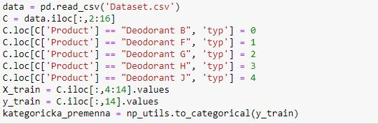
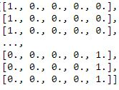
Dataset je načítaný do premennej data.
Z datasetu sú vybrané použité stĺpce pomocou funkcie iloc a vložené do premennej C.
Použitím podmienok je vytvorený nový stĺpec typ z názvov deodorantov.
Ďalej sú vybrané trénovacie dáta funkciou iloc a values a vložené do listu(array).
Z premennej y_train je vytvorená kategorická premenná. Je to premenná s hodnotami 0 a 1 ktoré odpovedajú číslam.

Slide 5
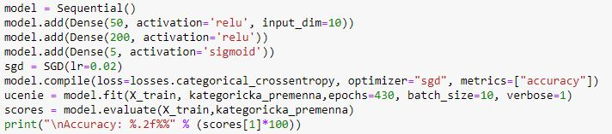
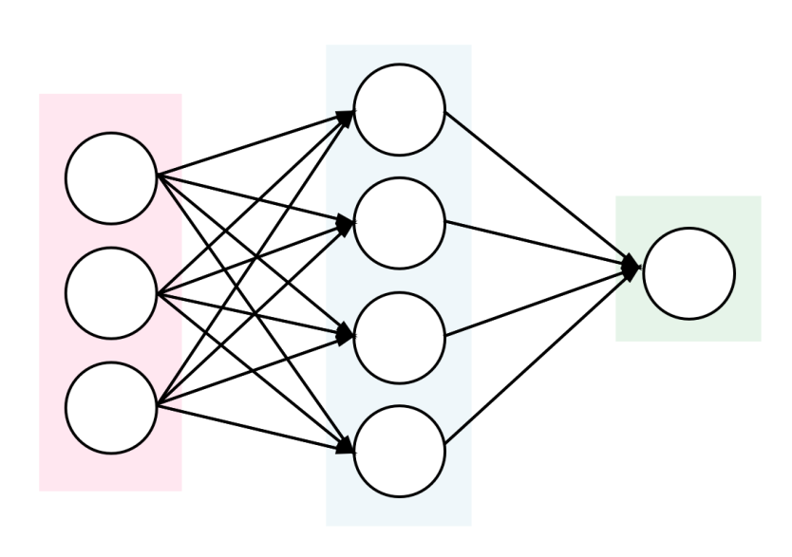
Model
Začneme konštruktorom modelu.
Model obsahuje jednu vstupnú vrstvu s 50 neurónmi. Tiež musíme spresniť tvar vstupu pomocou input_dim=10. Vkladáme 10 stĺpcov.
Jedna skrytá vrstva obsahuje 200 neurónov. Pri oboch vrstvách boli použité funkcie relu, pretože dosahovala najlepšie výsledky.
Výstupná vrstva obsahuje 5 neurónov, pretože v takomto tvare máme výstup.
Výpočet loss pomocou funkcie categorical_crossentropy a optimizér bol zvolený sgd.
Pri učení bolo potrebných 430 epoch pre dosiahnutie presnosti 75-80%

Slide 6
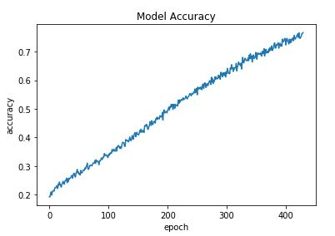
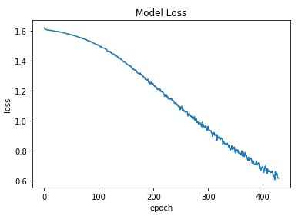
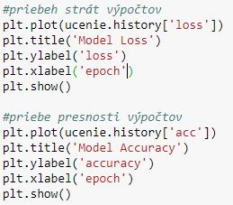
Straty a presnosť

Slide 7

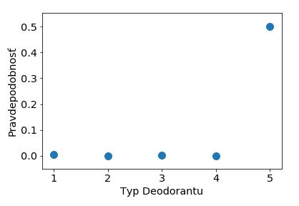
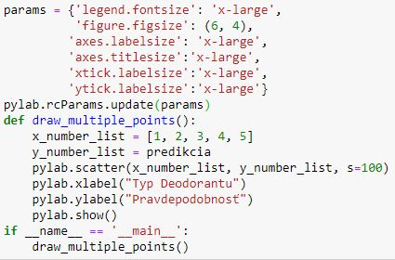
Predikcia

Slide 8
Zdroje
https://www.datacamp.com/community/tutorials/deep-learning-python#Python
https://medium.com/analytics-vidhya/build-your-first-neural-network-model-on-a-structured-dataset-using-keras-d9e7de5c6724
https://www.dev2qa.com/python-3-matplotlib-draw-point-line-example/
https://stackoverflow.com/questions/12444716/how-do-i-set-the-figure-title-and-axes-labels-font-size-in-matplotlib
https://keras.io/optimizers/
https://keras.io/losses/#usage-of-loss-functions

